Slide 1
실무예제 및 템플릿

Slide 2
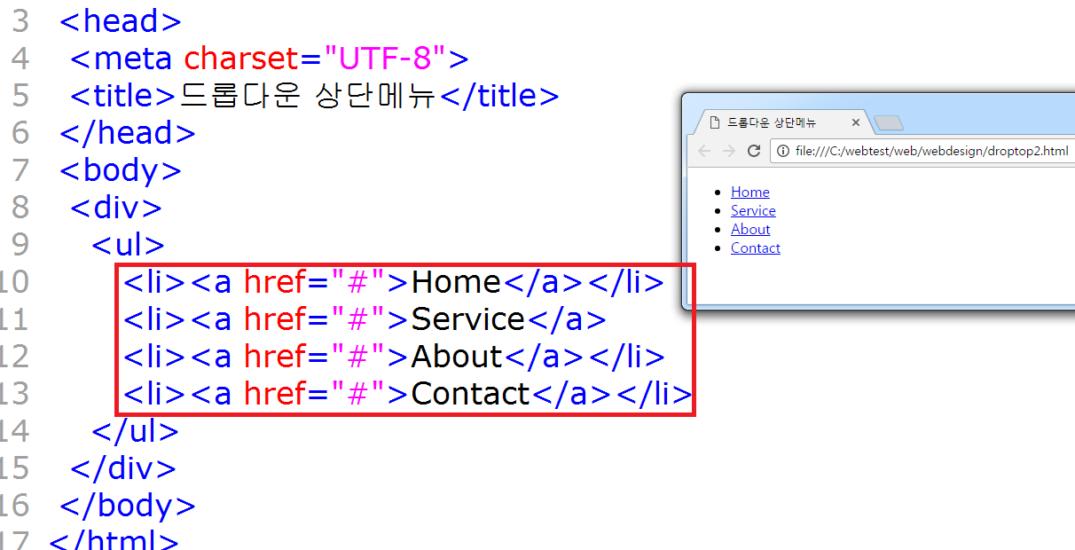
드롭 다운 상단메뉴(1)
li태그의 링크걸때
<a태그의 </a>부분
빼먹지않도록 조심
결과가 다음줄로 개행됨

Slide 3
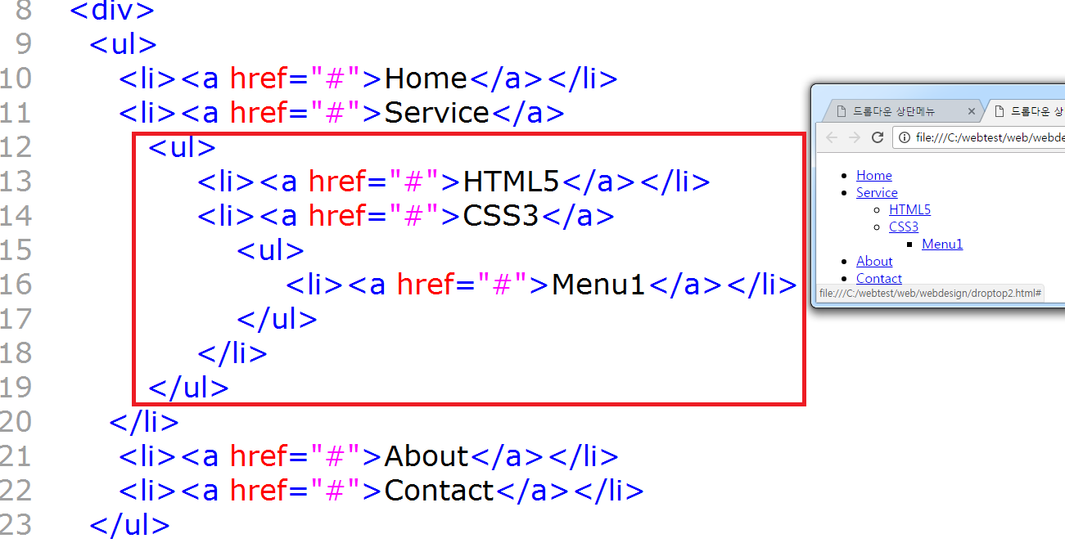
드롭 다운 상단메뉴(2)
서브메뉴를 만들기 위해
li태그 내부에 <ul>태그 추가

Slide 4
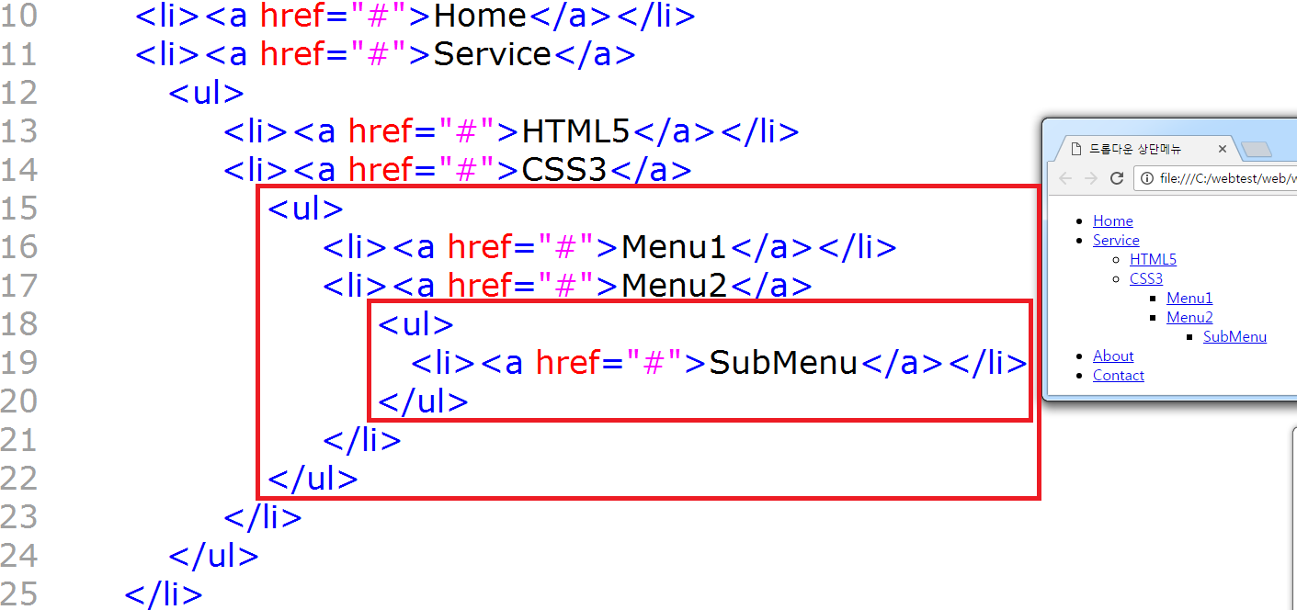
드롭 다운 상단메뉴(3)

Slide 5
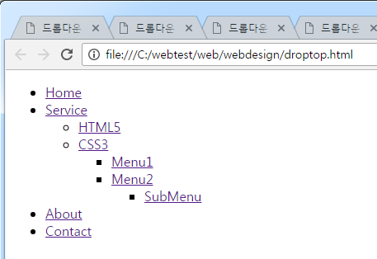
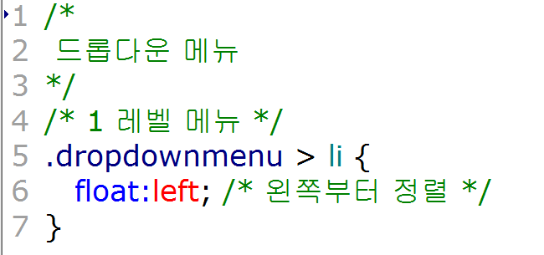
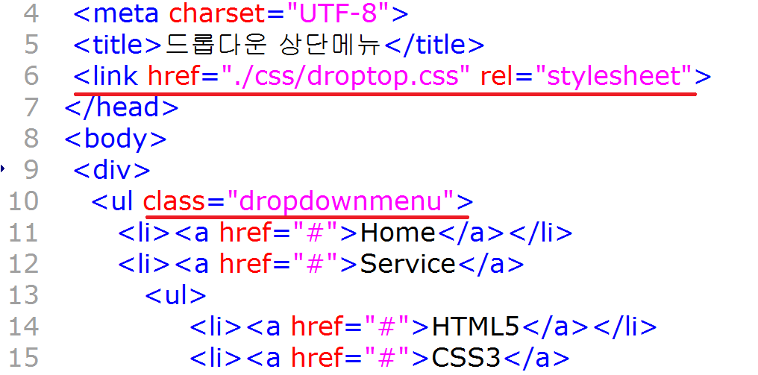
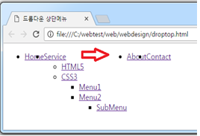
드롭 다운 상단메뉴(4)- 세로=>가로 출력으로 변경
webdesing\css\droptop.css파일을 작성한 후 스타일적용

Slide 6
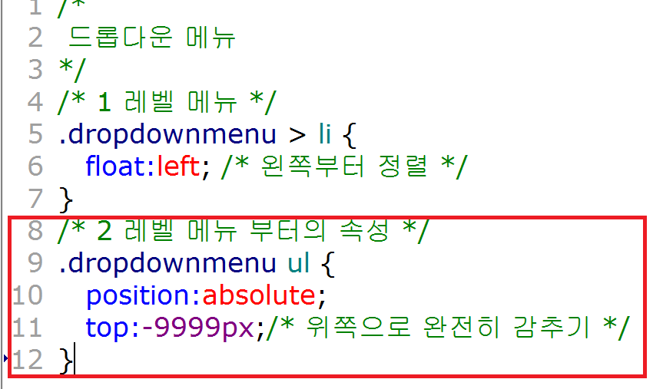
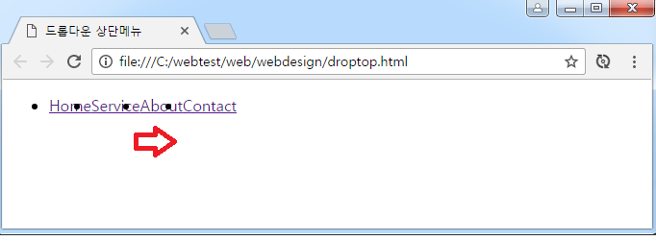
드롭 다운 상단메뉴(5)

Slide 7
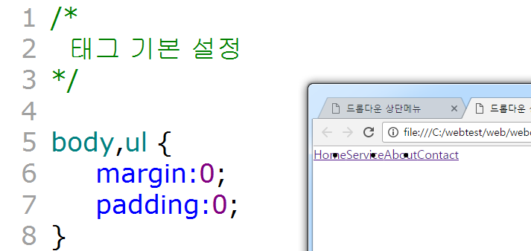
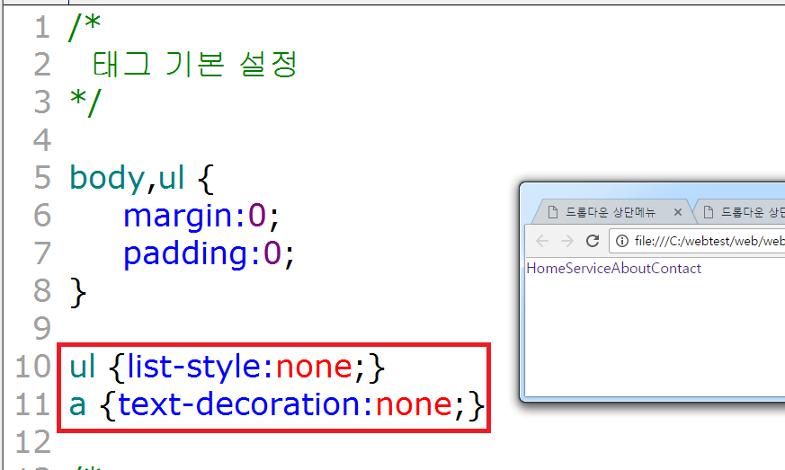
드롭 다운 상단메뉴(6)
컴포넌트 사이의 안쪽과 바깥
쪽 여백은 없는 상태
그러나 글자앞에 도형표시 나옴
글자앞의
도형표시
없앰
text-decoration->기본값으로 줄을 긋지 않거나 a 태그
와 같이 줄이 있는 단어나 문장의 줄을 없앨 수 있다.

Slide 8
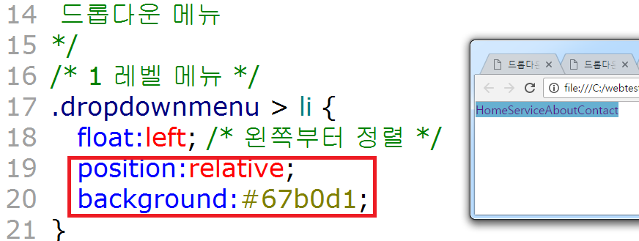
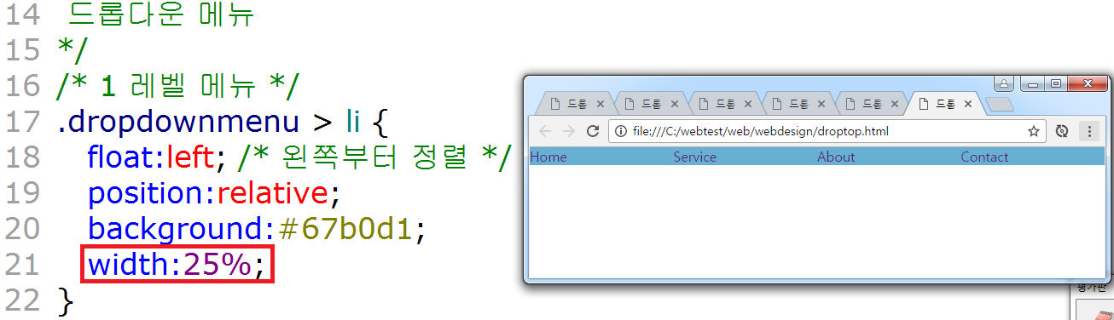
드롭 다운 상단메뉴(7)
4개의 li를 각각 25%로 화면배치 한다

Slide 9
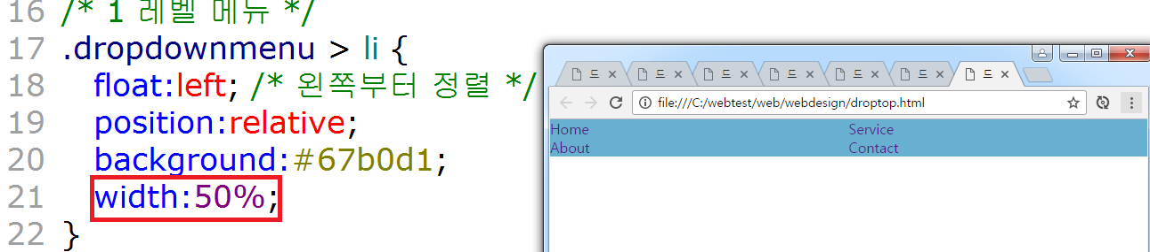
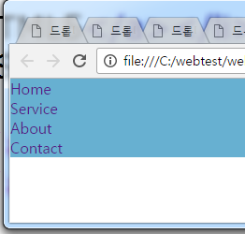
드롭 다운 상단메뉴(8)
만약에 width속성을 100%로 부여하면 4개의 li항목을
다음과 같이 볼 수 있다.

Slide 10
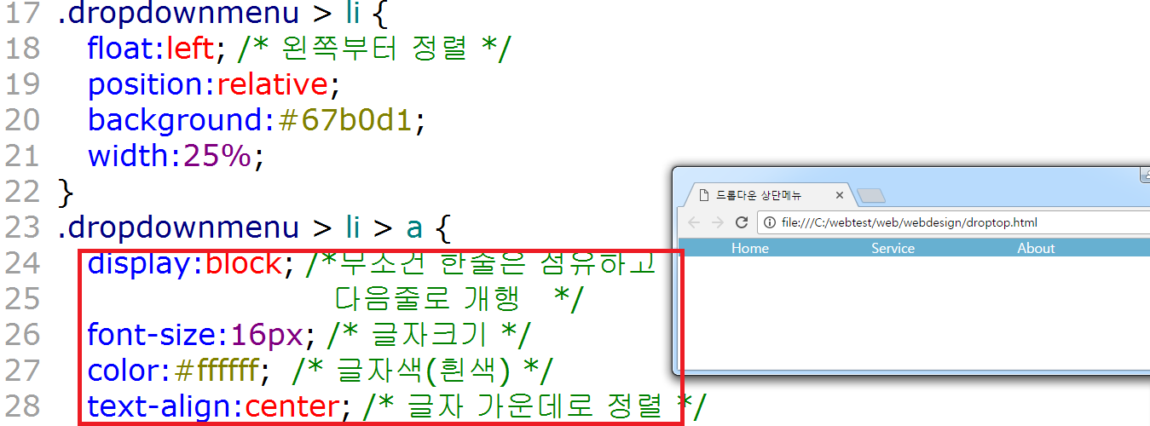
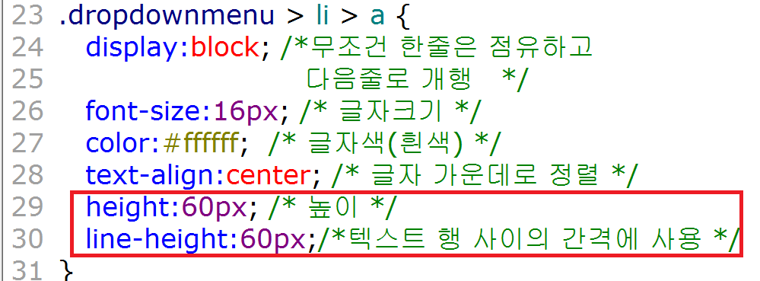
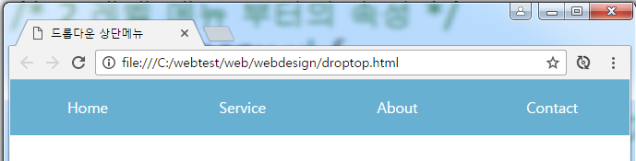
드롭 다운 상단메뉴(9)-1레벨 메뉴의 텍스트크기,글자색,정렬

Slide 11
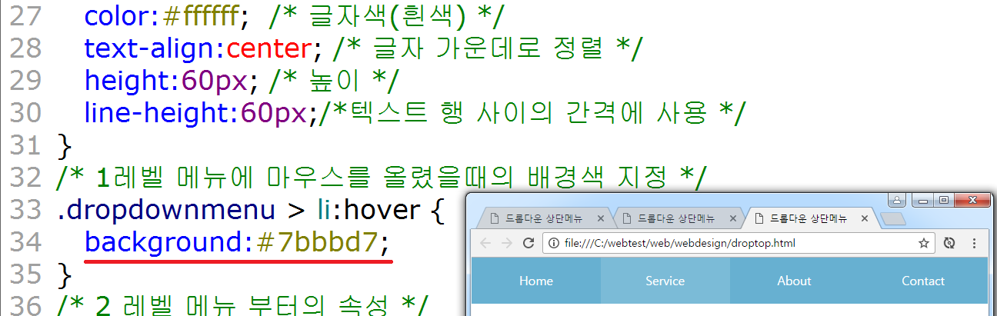
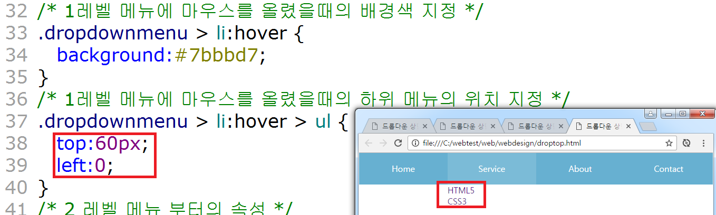
드롭 다운 상단메뉴(10)
1레벨메뉴에 마우스 갖다댈때 얇은 흰색

Slide 12
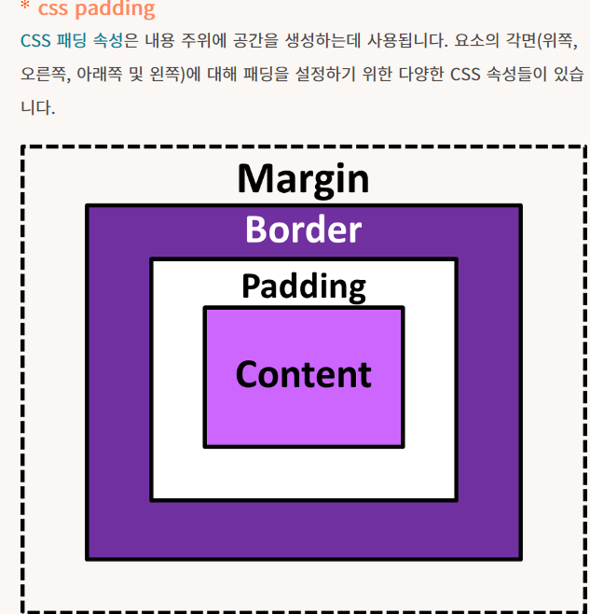
Css Padding의 속성(1)

Slide 13
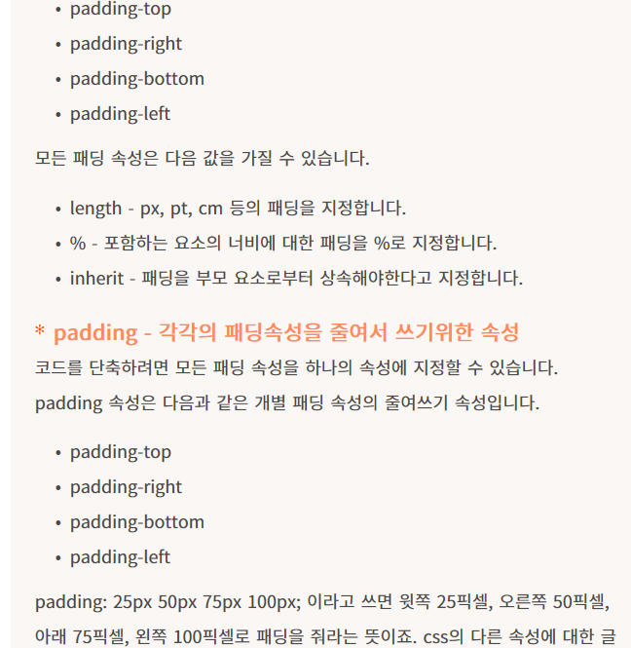
Css Padding의 속성(2)

Slide 14
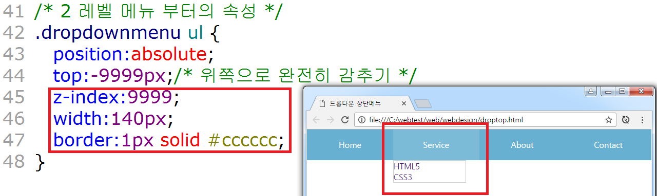
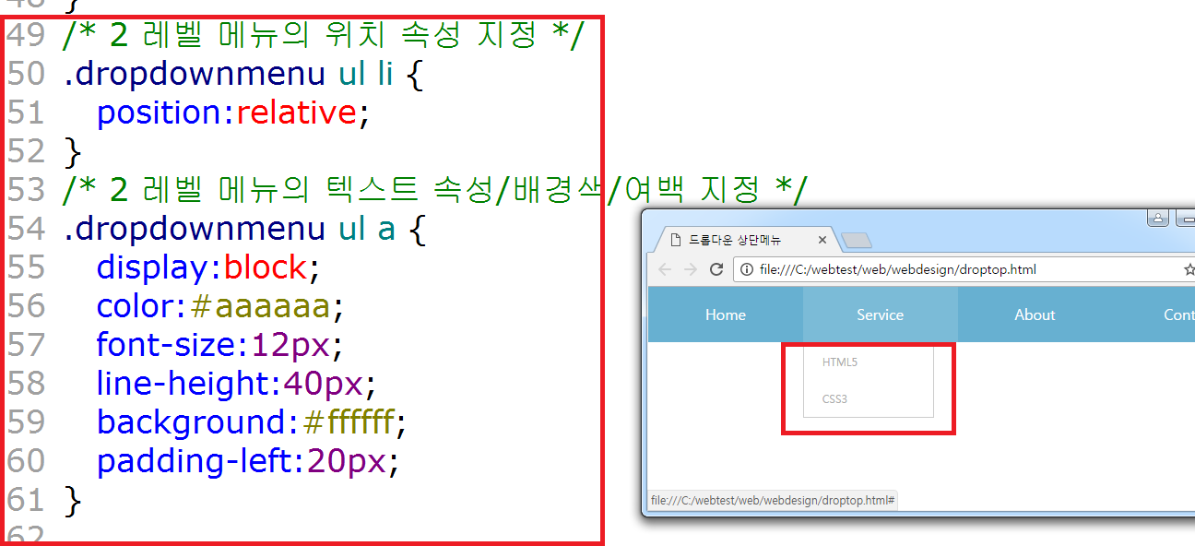
드롭 다운 상단메뉴(11)
2레벨 메뉴에 넓이와 테두리 설정
Border와 메뉴 사이의 거리(왼쪽부분)

Slide 15
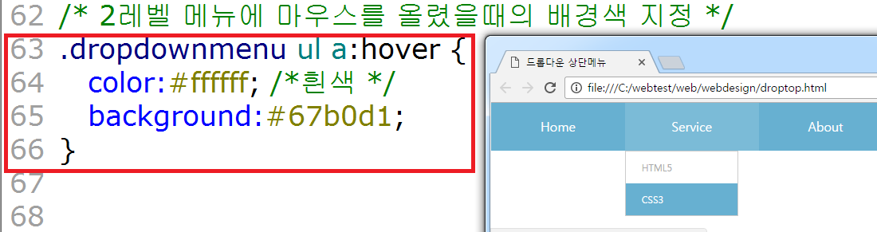
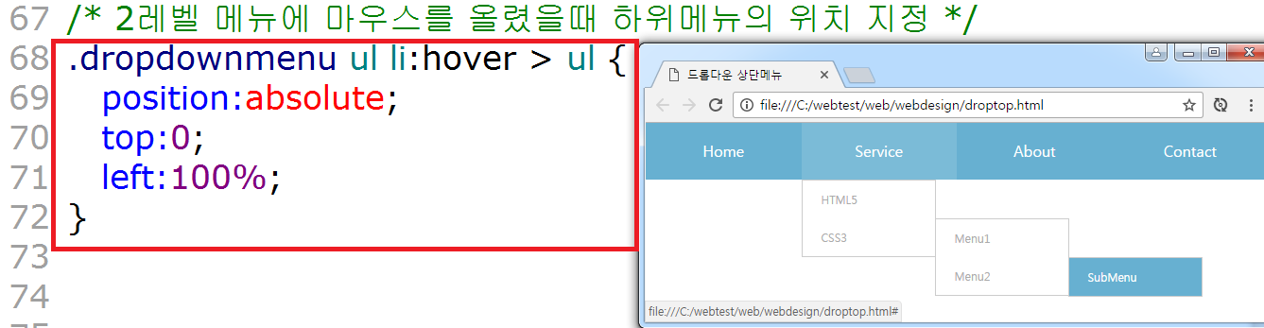
드롭 다운 상단메뉴(12)
최종 3레벨과 4메뉴에도 똑같이 적용이 된다.

